Slide 1
만성질환자에서의
우울증 현황 및 관리
2026년 4월 12일(일)
공부하는 의사 손정식

Slide 2
만성질환과 우울증의 관계
만성질환 환자에서 우울증 유병률은 일반인구 대비 2-3배 높음
우울증과 만성질환은 양방향 관계: 서로를 악화시킴
우울증은 만성질환 중 건강상태 악화에 가장 큰 영향을 미침
동반 우울증은 의료비용 약 50% 증가, 사망률 및 이환율 증가
우울증 치료는 만성질환 관리의 필수 요소
다학제적 접근이 필요함
Ref) 1. Clin Psychol Rev. 2023 Dec:106:102353.
2. N Engl J Med 2019;380:559-568
3. World J Biol Psychiatry. 2023 Jun;24(5):333-386.

Slide 3
우울증이 만성질환에 미치는 영향
자가관리 순응도 감소 및 치료 불이행 증가
의학적 증상 부담 증가 및 기능 장애 악화
합병증 발생률 및 재입원율 증가
삶의 질 현저히 저하
사망률 증가: 심혈관질환, 당뇨병 등에서 입증됨
염증 증가, 자율신경계 이상, 대사 장애 등 생리학적 기전
Ref) 1. Biol Psychiatry. 2003 Aug 1;54(3):216-26.
2. Dialogues Clin Neurosci. 2011;13(1):7-23.
3. Front Psychol. 2020 Sep 24:11:542444.

Slide 4
부정적 심리 요인이 심혈관 질환에 미치는 영향
심리적 요인 | 심혈관 건강 영향 및 관련 데이터 (상대 위험도/위험비)
우울증 (Depression) | 심근경색 위험 30% 증가, 뇌졸중 위험 45% 증가, 고혈압 위험 42% 증가
만성 스트레스 (Chronic Stress) | 직무 스트레스 시 CVD 위험 40% 증가, 높은 스트레스 시 CHD 위험 27% 증가
불안 (Anxiety) | 심혈관 사망률 41% 증가, CHD 위험 41% 증가, 뇌졸중 위험 71% 증가, 관상동맥 경련 위험 유의미한 증가
분노 및 적대감 (Anger/Hostility) | 분노 폭발 후 2시간 이내 심혈관 사건 발생률 급증, CHD 발생 위험 19% 증가
PTSD | 관상동맥 질환 위험 61% 증가 (우울증 보정 후에도 46% 증가 유지)
사회적 고립/외로움 | 심혈관 사건 발생 위험 50% 증가
비관주의 (Pessimism) | CHD 사망률 예측 인자 (최고 사분위군 위험도 2.17배)

Slide 5
만성질환별 우울증 유병률과 위험요인
만성질환 | 유병률 | 주요 위험인자
당뇨병 | 28-35% | 여성, 합병증, 인슐린 치료, 낮은 순응도
고혈압 | 14-56% (평균 27%) | 여성, 조절되지 않는 혈압, 이환기간 증가
간질환 | 30-60% (간경변) | 젊은 연령, 여성, 낮은 삶의 질, 간암 두려움
만성콩팥병 | 26.5% | 여성, 낮은 사회경제적 지위, 혈액투석, GFR 감소
심혈관질환 | 15-20% (심부전 20-42%) | 여성, 젊은 연령, ICD 삽입, 심부전 중증도
만성통증 | 39.3% | 통증 중증도, 기능 제한, 우울증 과거력

Slide 6
우울증 선별과 진단: PHQ-2
당신은 자주 일상적인 활동에 흥미나 즐거움의 감소 때문에 고민하고 있습니까?
당신은 자주 기분이 쳐지거나 우울하거나 희망이 없다는 느낌으로 고민하고 있습니까?
정기적인 우울증 선별검사를 위해 PHQ-2를 이용할 수 있다. (Patient Health Questionnaire, PHQ)
PHQ-2에서 양성이거나 만성질환 환자의 경우에는 PHQ-9을 고려한다.
현재 병력과 더불어 과거 우울삽화의 횟수나 최근 스트레스요인과 증상의 심각도, 자살경향성, 정신과적 동반질환 등을 함께 평가한다.
치매나 섬망, 갑상선기능저하 등과 신체질환 그리고 음주, 스테로이드나 신경안정제와 같은 약물복용 이력 등 우울증을 유발하는 요인들에 대해 평가한다.
우울증상의 심각도를 평가하기 위해 PHQ-9을 이용할 수 있다.

Slide 7
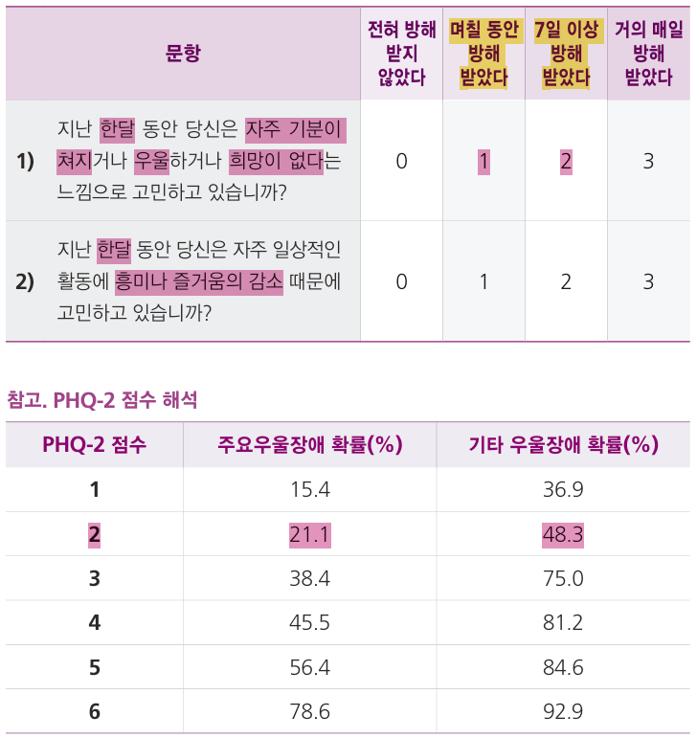
PHQ-2 설문지:
총점 2점이 최적 절단 점

Slide 8
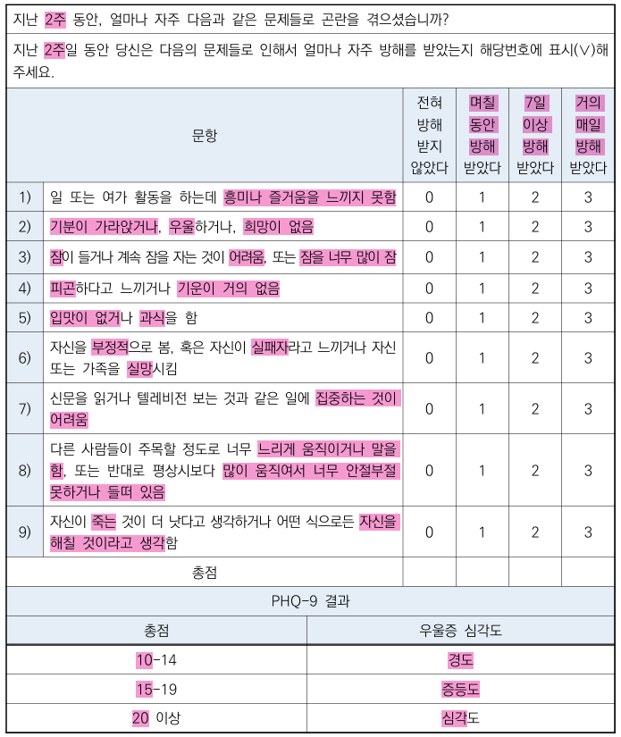
PHQ-9 설문지:
총점 10점 이상 우울증
PHQ-9은 우울증 심각도 측정을 평가하고 일차 진료현장에서 우울증을 발견하고 모니터링하기 위한 도구로서 검증됨
우울증상의 심각도를 정량화하고 치료 경과에 따른 치료 반응 및 관해를 평가하기 위한 표준화된 도구

Slide 9
2025년 한국형 우울장애
약물치료 지침서
Korean Medication Algorithm Project for Depressive Disorder,
KMAP-DD 2025
대한우울조울병학회, 대한정신약물학회

Slide 10
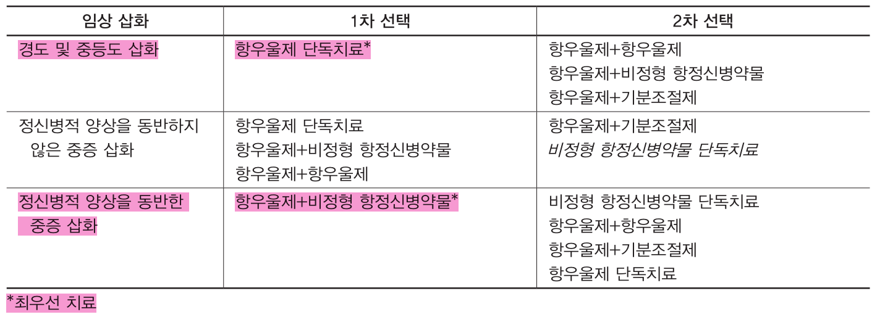
1단계(초기) 치료전략

Slide 11
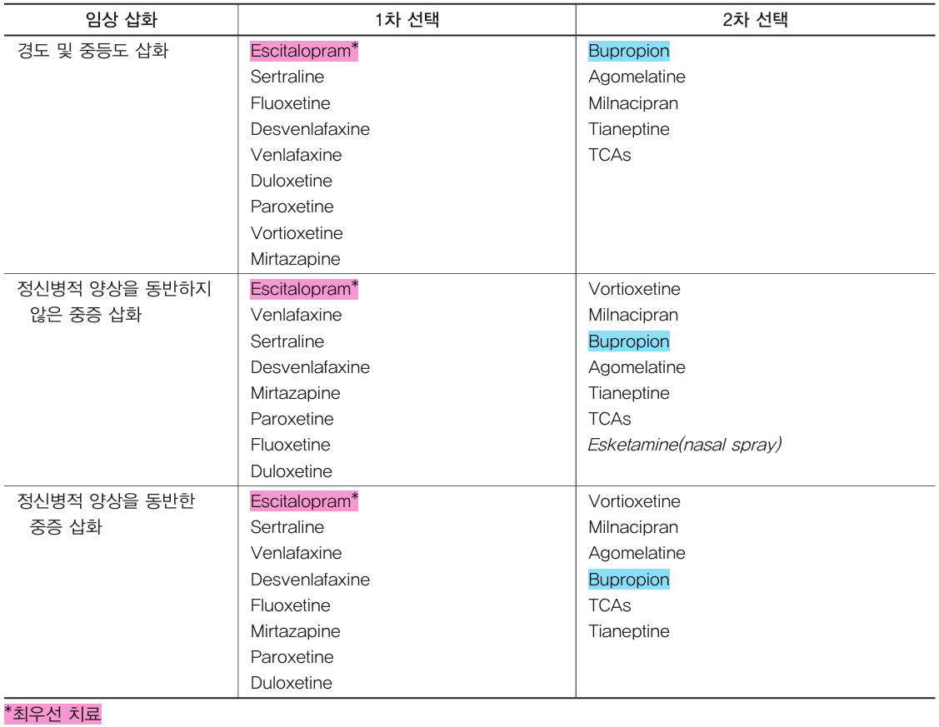
1단계 치료에서
항우울제의 선택

Slide 12
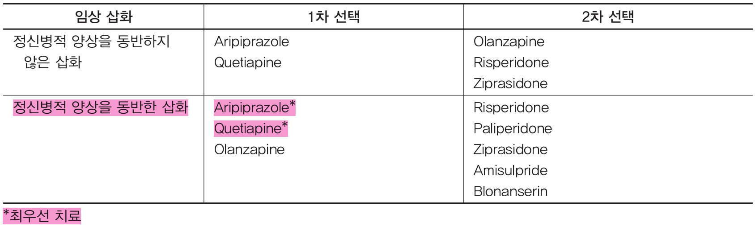
1단계 치료에서 항정신병약물의 선택

Slide 13
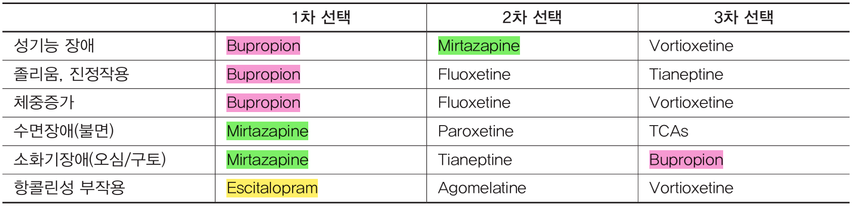
약물 부작용에 따른 항우울제의 선택

Slide 14
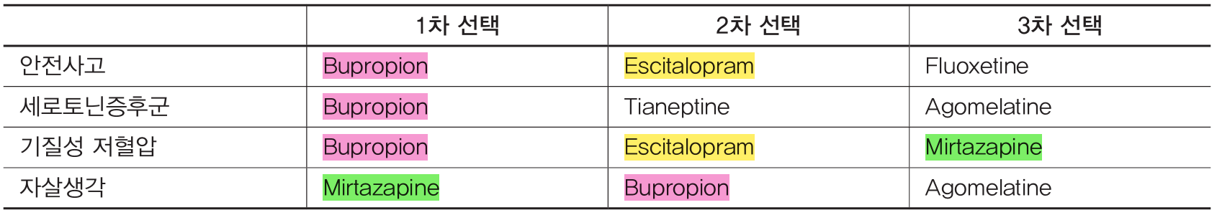
약물 안정성을 고려한 항우울제의 선택

Slide 15
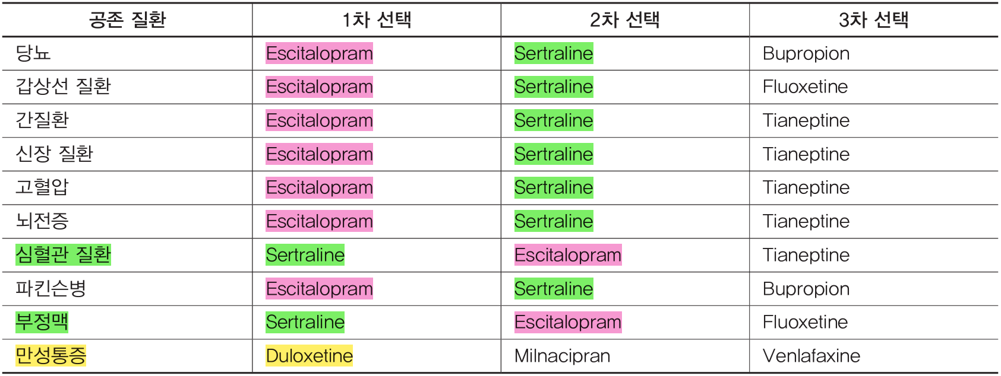
신체질환과 공존하는 우울증에서 항우울제의 선택

Slide 16

증례 1 - 당뇨병 환자의 우울증 (환자 배경)
환자: 52세 남성, 제2형 당뇨병 진단 8년
주소: "혈당 조절이 안 되고, 아무것도 하기 싫어요"
현병력: 최근 6개월간 HbA1c 9.2%로 상승, 약물 복용 불규칙
동반 증상: 피로감, 수면 장애, 식욕 저하, 흥미 상실
합병증: 당뇨병성 신경병증, 초기 망막병증
사회력: 실직 후 경제적 어려움, 독거

Slide 17
증례 1 - 당뇨병 환자의 우울증 (Screening 및 진단)
Screening: 연례 검진 시 PHQ-9 시행 → 점수 16점 (중등도 우울증)
임상 면담: 슬픔, 무쾌감증, 자살 사고 없음 확인
진단: 주요우울장애(Major Depressive Disorder) 진단
위험인자: 합병증, 약물 순응도 불량, 사회적 지지 부족

Slide 18
증례 1 - 당뇨병 환자의 우울증 (치료 및 결과)
1차 치료: Escitalopram 5~10 mg 시작
비약물치료: 인지행동치료(CBT) 주 1회, 당뇨병 교육 강화
생활습관: 주 3회 30분 걷기 운동 시작
추적관찰: 4주 후 PHQ-9 10점으로 감소, HbA1c 8.1%로 개선
12주 결과: PHQ-9 5점, HbA1c 7.3%, 약물 순응도 90% 이상
근거: Escitalopram은 우울증 및 HbA1c 감소 효과 1순위
Ref) Neurosci Biobehav Rev. 2022 Aug:139:104731.

Slide 19

증례 2 - 고혈압 환자의 우울증 (환자 배경)
환자: 65세 여성, 고혈압 진단 12년
주소: "혈압약을 먹어도 혈압이 조절이 안 돼요, 불안하고 우울해요"
현병력: 혈압 160/95 mmHg (목표 <140/90), 약물 순응도 불량
동반 증상: 불안, 가슴 두근거림, 집중력 저하, 수면 장애
동반질환: 고지혈증
사회력: 배우자 사망 2년 전, 자녀와 떨어져 거주

Slide 20
증례 2 - 고혈압 환자의 우울증 (Screening 및 진단)
Screening: 외래 방문 시 PHQ-9 시행 → 점수 18점 (중등도 우울증)
추가 평가: 갑상선기능검사 정상, 스트레스 평가 시행
임상 면담: 배우자 사망 후 지속적인 슬픔, 사회활동 회피
진단: 주요우울장애 및 불안장애 동반 진단
위험인자: 여성, 조절되지 않는 혈압, 이환기간 >10년

Slide 21
증례 2 - 고혈압 환자의 우울증 (치료 및 결과)
1차 치료: Sertraline 25~50 mg 시작 (SSRI, 안전성 확립)
비약물치료: CBT 8회기, 스트레스 관리 프로그램 참여
사회적 지지: 지역사회 노인 모임 연결, 자녀와 정기 연락 강화
혈압 관리: 약물 순응도 교육, 가정 혈압 모니터링 시작
8주 결과: PHQ-9 9점으로 호전, 혈압 135/85 mmHg로 개선

Slide 22

증례 3 - 간경변 환자의 우울증 (환자 배경)
환자: 58세 남성, 알코올성 간경변 Child-Pugh B
주소: "간경변 진단 후 삶이 무의미하게 느껴져요"
현병력: 간경변 진단 2개월 전, 복수 및 정맥류 출혈 과거력
동반 증상: 심한 피로, 불면증, 식욕 부진, 간암에 대한 두려움
정신과 과거력: 없음
사회력: 금주 6개월, 가족 지지 양호

Slide 23
증례 3 - 간경변 환자의 우울증 (Screening 및 진단)
Screening: 간경변 진단 후 PHQ-2 시행 → 점수 4점 (cutoff ≥2)
추가 평가: PHQ-9 시행 → 14점, 비타민 B12/엽산 결핍 확인
감별진단: 간성뇌증 배제 (암모니아 정상, 인지기능 정상)
진단: 주요우울장애 진단
위험인자: 간경변 신규 진단 후 3개월 이내, 간암 두려움

Slide 24
증례 3 - 간경변 환자의 우울증 (치료 및 결과)
1차 치료: 비타민 B12/엽산 보충, Escitalopram 5mg 시작 (저용량)
비약물치료: CBT 주 1회, 간질환 교육 및 심리사회적 지지
수면 관리: 수면위생 교육, 간성뇌증 예방 위한 락툴로스 유지
6주 결과: PHQ-9 8점, 수면 개선, 간암 검진 계획 수립으로 불안 감소
근거: SSRI는 간질환 환자에서 효과적이고 안전, 용량 조절 필요
Notes:
Lexapro (Escitalopram)
10 mg/day is the recommended dose for most elderly patients and patients with hepatic impairment.
No dosage adjustment for patients with mild or moderate renal impairment.
Use caution in patients with severe renal impairment.
Escitalopram
Renal impairment
Mild-to-moderate: No dosage adjustment necessary
Severe: Use with caution; insufficient number of patients have been evaluated during chronic escitalopram treatment
Hepatic impairment
Mild-to-severe: 10 mg/day; racemic citalopram clearance decreased resulting in increased plasma concentration

Slide 25

증례 4 - 만성콩팥병 환자의 우울증 (환자 배경)
환자: 48세 남성, 만성콩팥병 5단계 (eGFR 10)
주소: "투석을 시작해야 한다는 말에 절망감을 느껴요"
현병력: 당뇨병성 신장병증, 혈액투석 준비 중
동반 증상: 피로, 무기력, 집중력 저하, 사회활동 회피
동반질환: 제2형 당뇨병, 고혈압, 빈혈
사회력: 직장 휴직 상태, 경제적 부담 호소
Notes:
Sertraline
Renal impairment
All severities (eGFR 15-89 mL/min/1.73 m²): No dosage adjustment necessary
Sertraline exposure does not appear to be affected by renal impairment
Hepatic impairment
Tablets
Mild (Child Pugh scores 5 or 6): Reduce starting and therapeutic range by half the recommended daily dosage; dosage adjustments are not possible with capsules
Moderate-to-severe (Child Pugh scores 7-15): Not recommended

Slide 26
증례 4 - 만성콩팥병 환자의 우울증 (Screening 및 진단)
Screening: 신장내과 외래에서 PHQ-9 시행 → 점수 15점 (중등도 우울증)
추가 평가: 갑상선기능저하증 배제, 빈혈 확인 (Hb 9.2 g/dL)
감별진단: 요독증 증상과 우울증 구별, 슬픔 및 무쾌감증 확인
진단: 주요우울장애 진단
위험인자: 남성, 낮은 사회경제적 지위, 진행된 CKD 단계, GFR 감소

Slide 27
증례 4 - 만성콩팥병 환자의 우울증 (치료 및 결과)
1차 치료: 빈혈 치료 (EPO, 철분 보충), Sertraline 25mg 저용량 시작
비약물치료: 인지행동치료(CBT) 8회기, 투석 교육 프로그램 참여
운동치료: 주 3회 저강도 유산소 운동 (신장재활 프로그램)
부작용 모니터링: 위장관 증상, 출혈 위험 면밀히 관찰
8주 결과: PHQ-9 9점, Hb 10.8 g/dL, 투석 준비에 대한 수용도 증가
근거: Sertraline 제한적 효과, 신중한 용량 증량 필요, CBT 효과적
Notes:
Sertraline
Renal impairment
All severities (eGFR 15-89 mL/min/1.73 m²): No dosage adjustment necessary
Sertraline exposure does not appear to be affected by renal impairment
Hepatic impairment
Tablets
Mild (Child Pugh scores 5 or 6): Reduce starting and therapeutic range by half the recommended daily dosage; dosage adjustments are not possible with capsules
Moderate-to-severe (Child Pugh scores 7-15): Not recommended

Slide 28

증례 5 - 심혈관질환 환자의 우울증 (환자 배경)
환자: 62세 남성, 급성 심근경색 후 3개월
주소: "심장마비 후 다시 발작이 올까봐 두렵고 우울해요"
현병력: 전벽 심근경색, PCI 시행, 좌심실 구혈률 45%
동반 증상: 불안, 가슴 통증에 대한 과도한 걱정, 운동 회피
심장재활: 참여 거부, 집에만 있음
사회력: 흡연력 30갑년 (금연 3개월), 배우자와 거주

Slide 29
증례 5 - 심혈관질환 환자의 우울증 (Screening 및 진단)
Screening: 심장내과 외래에서 PHQ-9 시행 → 점수 12점 (cutoff ≥10)
추가 평가: 심전도, 심초음파 정상, 협심증 배제
임상 면담: 재발에 대한 두려움, 사회활동 및 운동 회피
진단: 주요우울장애 및 건강 불안 진단
위험인자: 심근경색 후 환자의 최대 2/3에서 우울증 발생
근거: AHA 2008년 권고 - 모든 CAD 환자 우울증 선별

Slide 30
증례 5 - 심혈관질환 환자의 우울증 (치료 및 결과)
1차 치료: Escitalopram 5~10 mg 시작 (SSRI, 심혈관 안전성 우수)
비약물치료: CBT 12회기, 심장재활 프로그램 참여 독려
운동치료: 심장재활 프로그램 등록, 주 3회 감독하에 운동 시작
환자 교육: 심근경색 재발 위험 감소 전략, 불안 관리 기법
12주 결과: PHQ-9 5점, 심장재활 참여율 90%, 운동 능력 향상
근거: Escitalopram은 8년 추적 시 주요 심혈관 사건 감소 (HR 0.69)

Slide 31
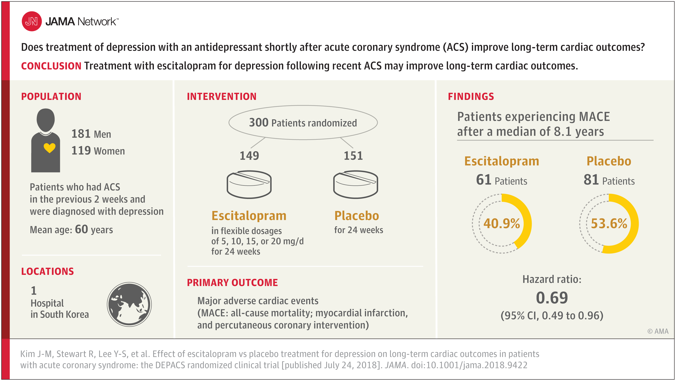

Slide 32
급성 관상동맥증후군 후 우울증에
에스시탈로프람 치료가
장기적인 심장 결과를 개선할 수 있다.
EsDEPACS study
디자인: 무작위 배정, 이중맹검, 위약 대조 임상시험
대상자: 2007~2013년 사이에 전남대학교병원에서 등록된 ACS 후 우울증 진단 환자 300명
중재:
  에스시탈로프람 (5~20mg/일): 149명
  위약: 151명
  치료 기간: 24주
추적 관찰: 중앙값 8.1년 (최대 11년)
1차 결과지표 (Primary Outcome): MACE (전체 사망, 심근경색, 관상동맥 중재술의 복합지표)
Ref) JAMA. 2018 Jul 24;320(4):350-358.

Slide 33
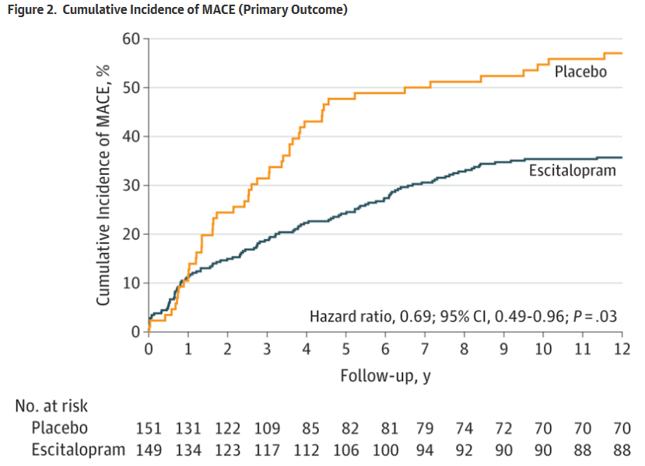
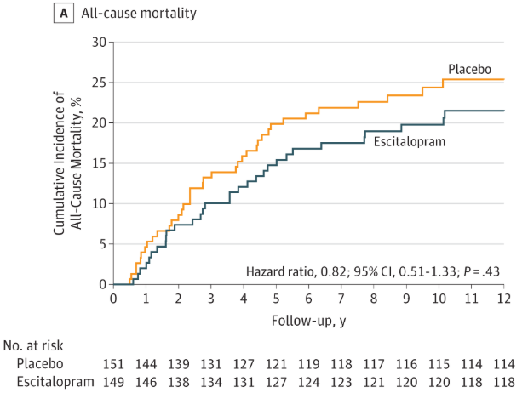
급성 관상동맥증후군 후 우울증에 에스시탈로프람 치료가
장기적인 심장 결과를 개선할 수 있다.
결과지표 | 에스시탈로프람군 | 위약군 | 위험비(HR) | P값
MACE (복합) | 40.9% | 53.6% | 0.69 (95% CI: 0.49–0.96) | 0.03
전체 사망 | 20.8% | 24.5% | 0.82 | 0.43
심장 사망 | 10.7% | 13.2% | 0.79 | 0.48
심근경색 | 8.7% | 15.2% | 0.54 (95% CI: 0.27-0.96) | 0.04
PCI | 12.8% | 19.9% | 0.58 | 0.07
Ref) JAMA. 2018 Jul 24;320(4):350-358.

Slide 34
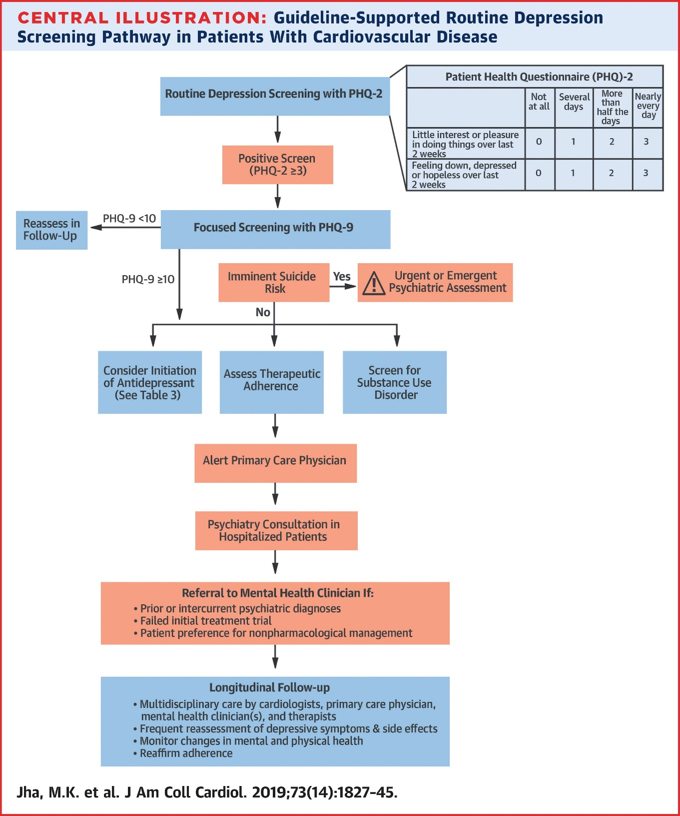
심혈관 질환 환자의
우울증 선별 및 관리
우울증은 흔한 문제이며, 심혈관 질환 환자의 사망률 증가와 삶의 질 저하와 관련이 있습니다.
우울증은 심혈관계 위험 요소를 악화시키고 건강한 생활 방식과 증거 기반 의학 치료법을 준수하지 않게 하여 CVD의 최적 관리를 복잡하게 만듭니다.
심혈관 질환이 있는 환자의 우울증을 선별하는 표준화된 선별 경로는 건강 결과를 개선하기 위해 우울증을 조기에 발견하고 최적으로 관리할 수 있는 가능성을 제공합니다.
Ref) J Am Coll Cardiol. 2019 Apr 16;73(14):1827-1845.

Slide 35
급성 심근경색 환자에서 정기적인 우울증 선별검사와
그에 따른 적절한 우울증 치료는
장기적인 심장 결과를 개선할 수 있다. (DEPACS study)
대상: 2006–2012년 사이에 급성관상동맥증후군(ACS)으로 전남대학교병원에 입원한 환자 중 1,152명.
선별: 입원 후 2주 이내 BDI (Beck Depression Inventory) 시행.
BDI > 10이면 우울증 선별 양성으로 간주.
진단: 미니 인터뷰로 DSM-IV 기반 주요우울장애/경도우울장애 진단.
무작위 배정 (EsDEPACS RCT):
진단된 환자 중 300명을 24주간 에스시탈로프람 vs 플라세보로 무작위 배정.
나머지 진단된 환자 146명은 관례적 치료(MTO)만 받음.
추적관찰 기간: 평균 8.4년 (최대 12년)
주요 평가 지표: MACE (전체 사망, 심근경색, 응급 PCI 포함)
Ref) Psychol Med. 2021 Apr;51(6):964-974.

Slide 36
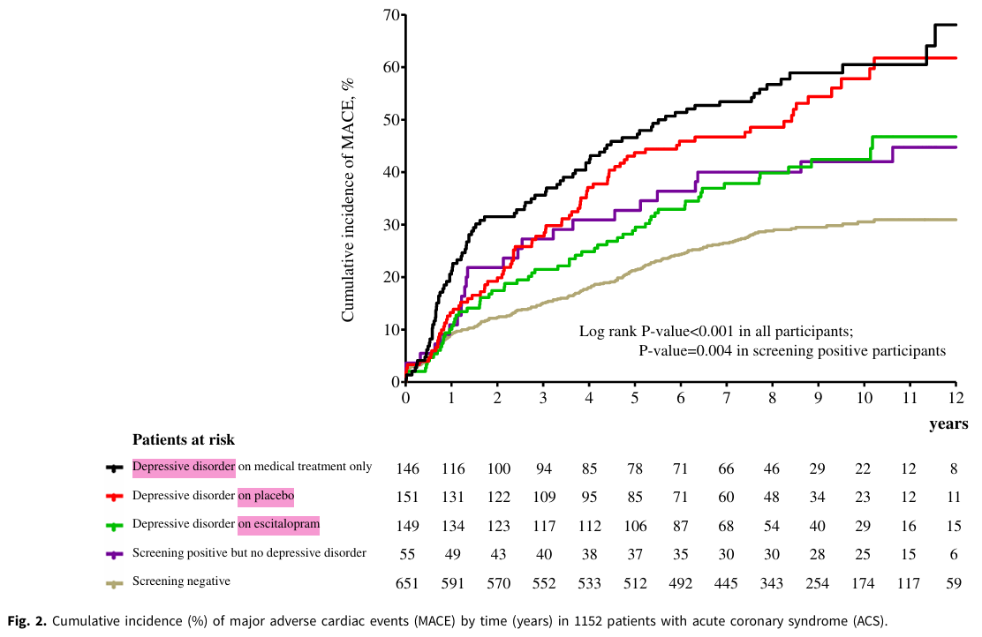
급성 심근경색 환자에서 정기적인 우울증 선별검사와
그에 따른 적절한 우울증 치료는
장기적인 심장 결과를 개선할 수 있다. (DEPACS study)
설명 | MACE Incidence (%) all-cause mortality, MI and PCI (excluding non-emergent PCIs)
우울증 선별 음성 | 29.6
우울증 선별 양성, 진단 기준 미달 | 43.6
우울증 진단 + 에스시탈로프람 | 40.9
우울증 진단 + 플라세보 | 53.6
우울증 진단 + 관례적 치료(MTO) | 59.6
Ref) Psychol Med. 2021 Apr;51(6):964-974.
Notes:
conventional medical treatment for ACS only (MTO; medical treatment only)

Slide 37
급성 심근경색 환자에서 정기적인 우울증 선별검사와
그에 따른 적절한 우울증 치료는
장기적인 심장 결과를 개선할 수 있다. (DEPACS study)
Group | Sample Size | MACE Incidence (%) | All-cause Mortality (%) | Cardiac Death (%) | MI (%) | PCI (%)
우울증 선별 음성 | 651 | 29.6 | 13.2 | 6.3 | 7.2 | 11.2
우울증 선별 양성, 진단 기준 미달 | 55 | 43.6 | 25.5 | 16.4 | 7.3 | 10.9
우울증 진단 + 에스시탈로프람 | 149 | 40.9 | 20.8 | 10.7 | 8.1 | 12.8
우울증 진단 + 플라세보 | 151 | 53.6 | 24.5 | 13.2 | 15.2 | 19.9
우울증 진단 + 관례적 치료(MTO) | 146 | 59.6 | 29.5 | 17.1 | 15.8 | 23.3
Ref) Psychol Med. 2021 Apr;51(6):964-974.
Notes:
All-cause mortality
S > E
E,P < M
우울증 선별 양성, 진단 기준 미달 (S)
우울증 진단 + 에스시탈로프람 (E)
우울증 진단 + 플라세보 (P)
우울증 진단 + 관례적 치료 M)

Slide 38

증례 6 - 만성통증 환자의 우울증 (환자 배경)
환자: 45세 여성, 섬유근육통 진단 5년
주소: "온몸이 아프고, 아무도 내 고통을 이해하지 못해요"
현병력: 전신 통증 (VAS 8/10), 다발성 압통점
동반 증상: 심한 피로, 수면 장애, 우울감, 사회적 고립
치료력: 다양한 진통제 효과 없음, 물리치료 중단
사회력: 직장 퇴사, 가족 관계 악화

Slide 39
증례 6 - 만성통증 환자의 우울증 (Screening 및 진단)
Screening: 통증클리닉에서 PHQ-9 시행 → 점수 18점 (중등도 우울증)
임상 면담: 통증으로 인한 절망감, 삶의 질 현저히 저하
진단: 주요우울장애 및 섬유근육통 진단
위험인자: 여성, 젊은 연령, 통증 중증도, 기능 제한
근거: 만성통증 환자 39.3%에서 우울증, 섬유근육통 54%로 가장 높음
Ref) JAMA Netw Open. 2025 Mar 3;8(3):e250268.

Slide 40
증례 6 - 만성통증 환자의 우울증 (치료 및 결과)
1차 치료: Duloxetine 30~60 mg 시작 (통증 및 우울증 동시 치료)
비약물치료: 수용전념치료(ACT) 10회기, 마음챙김 기반 개입
운동치료: 저강도 유산소 운동 및 스트레칭 주 3회
통증 관리: 다학제적 통증 재활 프로그램 참여
12주 결과: PHQ-9 10점, VAS 5/10, 수면 개선, 사회활동 재개
근거: Duloxetine은 통증 강도 감소 및 우울증 개선
Notes:
둘록세틴(Duloxetine): 환자가 약물에 적응할 수 있도록 1주일 동안 1일 1회 30mg으로 투여를 시작하여 1일 1회 60mg으로 증량해야 한다.
1) 주요 우울장애의 치료
초기투여
이 약은 식사와 관계없이 1일 1회 60mg의 용량으로 투여한다.
일부 환자에서는 약물에 적응할 수 있도록 1주일 간 1일 1회 30mg으로 투여를 시작하여 1일 1회 60mg으로 증량할 수도 있다.
4) 섬유근육통의 치료
초기투여
이 약의 권장 용량은 1일 1회 60mg 투여이다.
환자가 약물에 적응할 수 있도록 1주일 동안 1일 1회 30mg으로 투여를 시작하여 1일 1회 60mg으로 증량해야 한다.

Slide 41
항우울제를 처방할 때
환자와 보호자 교육
Ref) 일차 의료용 우울증 임상진료지침
임상진료지침정보센터

Slide 42
항우울제를 처방할 때 환자교육
치료효과가 나타나기 이전에 약물의 부작용이 나타날 수 있으며, 이는 대부분 시간이 경과하면 없어진다.
대부분의 경우 치료효과가 나타나기 시작한 이후로 6개월-1년 이상의 치료가 필요하다.
2주후부터 증상의 호전이 나타날 수 있으나 완전관해 및 회복에는 더 많은 시간이 필요할 수 있다.
증상의 호전이 있다고 해도 약물을 임의로 감량해서는 안 되며, 의사의 지시대로 복용해야 한다. 조기에 항우울제 치료를 중단하는 것은 증상의 재발가능성을 높이게 되며, 재발의 횟수가 증가할수록 치료가 더욱 어려워진다.
의사와 상의하지 않고 약물을 중단해서는 안 된다. 약물의 부작용은 복용 용량이나 스케줄의 변경 등으로 간단하게 해결될 수 있다.
Ref) 일차 의료용 우울증 임상진료지침 임상진료지침정보센터

Slide 43
항우울제를 처방할 때 환자와 보호자 교육
우울증은 성격적인 문제가 아니라 의학적인 질병이다.
대부분의 경우 치료에 의해 호전이 가능하다.
급성기 치료 목표는 완전하게 증상이 없어지는 관해이지만 유지기의 치료 목표는 단순히 증상이 좋아지는 게 아니라 재발방지가 중요하다. 환자 및 가족들은 재발의 조기 징후에 대해서 잘 알고 있어야 하며, 이러한 징후가 나타날 경우 즉시 의료진의 도움을 구해야 한다.
Ref) 일차 의료용 우울증 임상진료지침 임상진료지침정보센터

Slide 44
비약물치료
치료 유형 | 정의 | 핵심 환자 교육 문구 | 일일 실천 사항
인지행동치료 (CBT, Cognitive & Behavioral Therapies;) | 부정적 사고-행동 수정 | "생각이 감정을 만듭니다. 생각은 사실이 아닙니다“ "작은 활동부터 시작하세요. 완벽하지 않아도 괜찮습니다" | 활동 일지 작성, 부정적 사고 기록 및 도전
수용전념치료 (ACT, Acceptance Commitment Therapy) | 심리적 유연성 증진 | "고통을 피하지 말고 수용하세요." "당신은 통증이 아닙니다. 통증을 경험하고 있을 뿐입니다" "가치를 향해 행동하세요" | 가치 점검, 탈융합(생각과 나를 분리하여, 생각이 반드시 '사실'이 아님을 깨닫는 과정), 전념 행동(자신의 가치에 부합하는 행동을 지금 이 순간 구체적으로 실천)

Slide 45
비약물치료
치료 유형 | 정의 | 핵심 환자 교육 문구 | 일일 실천 사항
마음챙김-기반 개입 (MBI, Mindfulness-Based Interventions) | 현재 순간 비판단적 자각 | "지금 여기에 머무르세요. 과거 후회와 미래 걱정에서 벗어나세요" "판단하지 말고 관찰하세요" | 호흡 명상 바디 스캔(머리부터 발끝까지 신체 감각을 세밀하게 알아차리는 연습)
운동 | 구조화된 신체활동 | "조금이라도 하는 것이 전혀 안 하는 것보다 낫습니다" | 매일 또는 격일 30-60분 운동 걷기/조깅, 저항 운동
스트레스 관리 | 이완 및 문제 해결 | "문제를 작은 조각으로 나누고, 즐거운 활동을 계획하고, 성취에 집중하세요" | 점진적 근육 이완, 호흡 훈련, 문제 해결, 자가 관리 계획

Slide 46
만성질환자 우울증 관리의 핵심 원칙
만성질환 환자의 우울증은 매우 흔하며 (14-60%) 예후를 악화시킴
우울증과 만성질환은 양방향 관계: 서로를 악화시키는 악순환 형성
정기적 선별검사는 조기 발견 및 치료의 핵심 (PHQ-2, PHQ-9)
약물치료: SSRI (Escitalopram, Sertraline), Duloxetine이 대부분의 만성질환에서 효과적이고 안전
비약물치료: CBT, ACT, 마음챙김, 운동은 약물치료와 동등하거나 병용 시 상승 효과
협력적 치료 모델이 가장 효과적인 통합 관리 전략 (1차진료-전문의-정신건강 전문가 협력)
다학제적 접근으로 우울증과 만성질환을 동시에 관리해야 함

Slide 47
만성질환자 우울증 관리의 핵심 원칙
선별검사 시스템화: 모든 만성질환 환자에게 연 1-2회 우울증 선별 (ADA, AHA, AASLD 권고)
생활습관 개입 통합: 운동, 영양, 수면, 스트레스 관리는 치료의 기초 요소
장기 추적관찰: 3-6개월 이상 추적, 재발 예방 전략 수립
우울증 치료는 만성질환 관리의 필수 요소이며 삶의 질 개선 및 예후 향상에 기여

Slide 48
"약물의 효과는
환자가 그것을 복용할 때에만 나타난다"

Slide 49
혈압약 당뇨약처럼 우울증약
꼭 매일 잘 드세요.
꼭 매일 집 밖으로 나와서
햇빛도 보고 조금이라도 걸으세요.

Slide 50
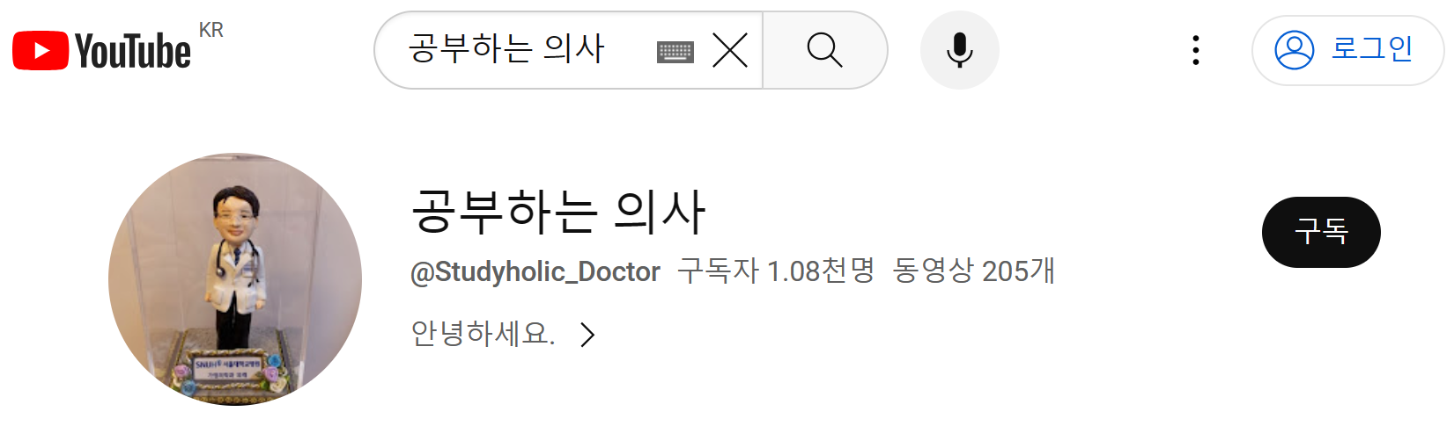
감사합니다.

